Slide 1
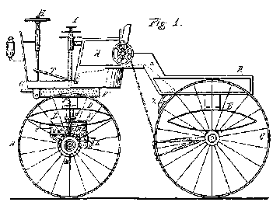
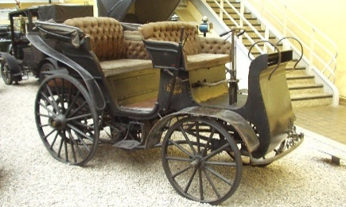
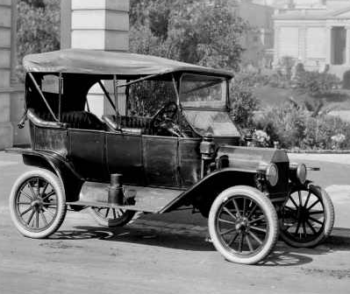
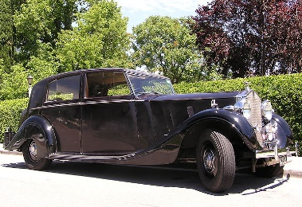
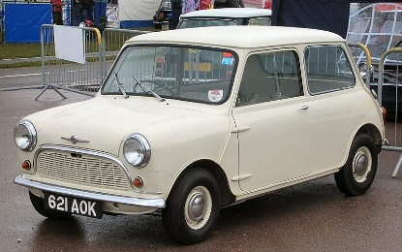
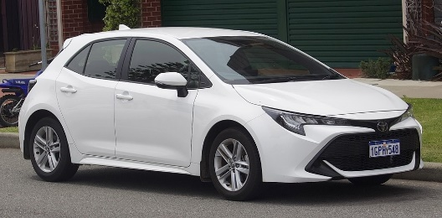


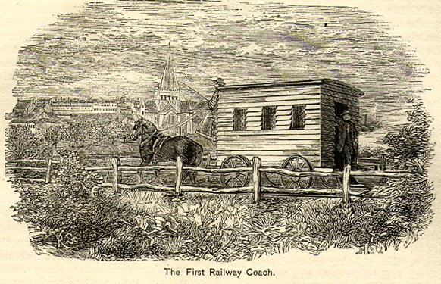
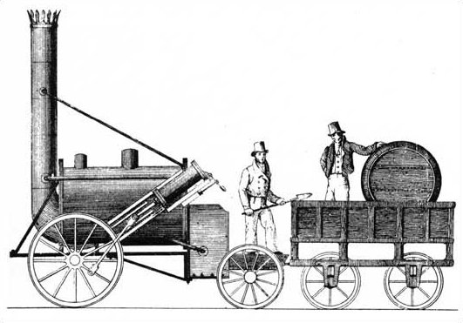
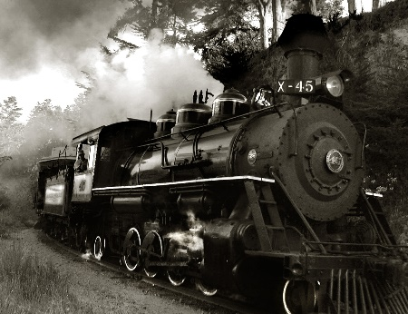
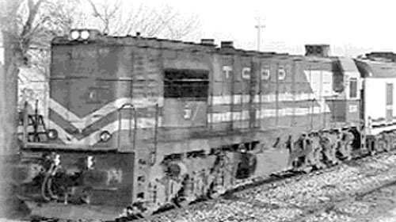
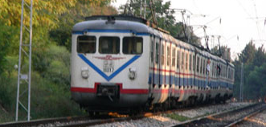
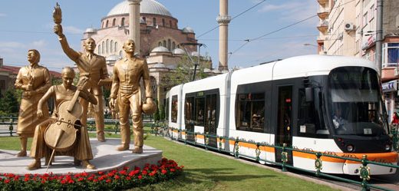
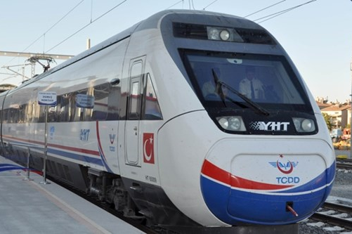
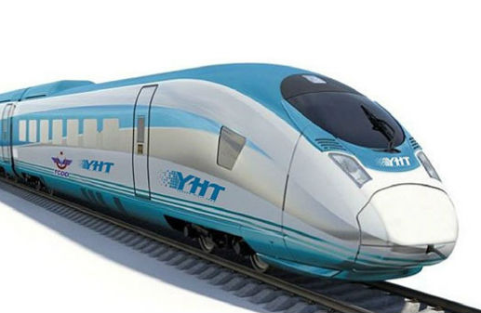
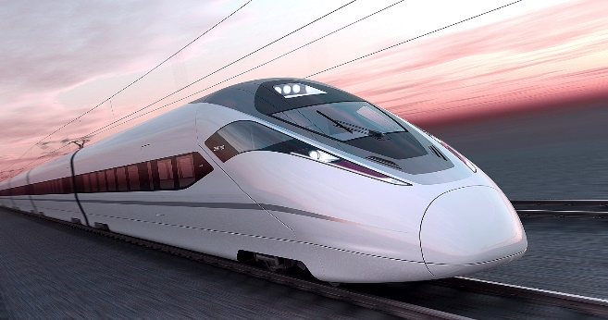
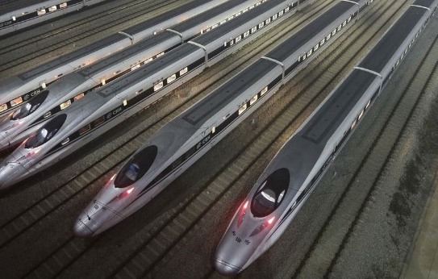
ULAŞTIRMA PROJESİ
Dr. KADİR BERKHAN AKALIN kbakalin@ogu.edu.tr

Slide 2
GENEL BİLGİLER
Dr. Kadir Berkhan Akalın
GEÇKİ (GÜZERGAH): Bir yolun arazi üzerinde izlediği doğrultuya denir.
HARİTA: Yeryüzünün veya bir parçasının, belli bir orana göre küçültülerek düzlem üzerine çizilen taslağıdır.
ÖLÇEK: Plan veya harita ile arazideki büyüklük (gerçek büyüklük) arasındaki farktır.
ÖLÇEK= Harita Uzunluğu / Gerçek Uzunluk
1/20.000 ölçeğinde bir haritada ölçülen 5 cm’lik bir uzunluğun arazideki gerçek değeri kaç metredir?
5 cm * 20000 * (1 m / 100 cm) = 1000 m

Slide 3
GENEL BİLGİLER
Dr. Kadir Berkhan Akalın
KOT: Herhangi bir noktanın belirli bir düzleme göre alçaklık veya yüksekliğidir.
EŞYÜKSELTİ (TESVİYE) EĞRİSİ:
Yeryüzünde aynı yükseltideki noktaların kağıda çizilen geometrik yeridir. Aynı yükseltideki noktaları birleştiren doğrultuların kağıt üzerindeki dik izdüşümleridir.

Slide 4
GENEL BİLGİLER
Dr. Kadir Berkhan Akalın
EŞYÜKSELTİ (TESVİYE) EĞRİSİ:

Slide 5
GENEL BİLGİLER
Dr. Kadir Berkhan Akalın
EŞYÜKSELTİ (TESVİYE) EĞRİSİ:

Slide 6
GENEL BİLGİLER
Dr. Kadir Berkhan Akalın
PLAN: Bir yolun yatay bir düzlem üzerindeki izdüşümüdür. Planda yol, kağıt düzleminde iki boyutlu olarak gösterilir.
ALİYMAN: Yol planındaki düz kısımlara denir.
YATAY KURP: Yol planında düz kısımlar arasındaki eğri kısımlara denir.
BOYKESİT: Bir yolun ekseninin düşey bir düzlem üzerindeki izdüşümüdür (kotlu gösterimidir). Boykesit, planda göremediğimiz yolun üçüncü boyuttaki durumunu görmemizi sağlar.
ENKESİT: Bir yolun eksene dik düşey düzlemde olan arakesitidir.
TİP ENKESİT: Yolun standart ölçülerini ve inşaat özelliklerini ayrıntılı olarak gösteren enkesittir. Genel olarak, platform, kaplama ve banket genişlikleri, hendek boyutu, şev eğimleri, enine eğim, üst yapıya ait tabakalar ve bunların kalınlıkları-malzeme cinsleri ile kamulaştırma genişliği belirtilir.

Slide 7
GENEL BİLGİLER
Dr. Kadir Berkhan Akalın
Aliyman
Yatay Kurba

Slide 8
GENEL BİLGİLER
Dr. Kadir Berkhan Akalın

Slide 9
GENEL BİLGİLER
Dr. Kadir Berkhan Akalın

Slide 10
GENEL BİLGİLER
Dr. Kadir Berkhan Akalın
Kıyas Kotu: Diğer noktalara ait kotların bulunması sırasında baz olarak kabul edilen kot.
Siyah Çizgi: Yol boykesitinde arazinin oluşturduğu çizgidir.
Siyah Kot: Yol boykesitinde herhangi bir noktaya ait doğal zemin kotu.
Kırmızı Çizgi: Yol boykesitinde yolun oluşturduğu çizgidir. Çıkış ve iniş eğimli düz kısımlar ile bunlar arasındaki eğrisel düşey kurbalardan oluşan hattır. Kırmızı çizgi yolun bitmiş durumunu gösterir. Boykesitte kırmızı çizginin üstünde kalan kısımlar kazılacak, altında kalan kısımlar doldurulacak demektir.
Kırmızı Kot: Yol boykesitinde kırmızı çizgi üzerindeki herhangi bir noktaya ait kot.
Enine eğim (Bombe, Yol Çatı Eğimi): Yol yüzeyine düşen yağış sularının platformu bir an önce terk edebilmeleri için yol enkesitine eksenden yol dış kenarına doğru olmak üzere her iki tarafta verilen eğime denir.

Slide 11
YATAY KURPLAR
Dr. Kadir Berkhan Akalın
Yatay kurba yolun dönüş yaptığı kısımlara verilen addır. Bu bölgelerde araçlar belli bir merkez etrafında ve belli bir yarıçapla dönüş yapmaktadırlar.
Yanal Kuvvet: Enine eğim ve kurbalarda merkezkaç kuvvetinden ileri gelen ve taşıta hareket doğrultusuna dik yönde etkiyen kuvvettir.
Yanal kuvvet en iyi motosiklet gibi 2 tekerlekli araçlarda gösterilebilir. Merkezkaç kuvveti aracı virajdan yolun dışına doğru savurmaya çalışır, motor sürücüsü, ağırlık merkezini yolun iç tarafına doğru kaydırarak, buna karşı koyacak bir merkezcil kuvvet yaratır.

Slide 12
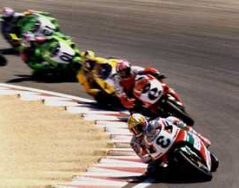
YATAY KURPLAR
Dr. Kadir Berkhan Akalın
Merkezcil Kuvvet
Merkezkaç Kuvveti
Yatay kurbalardaki yanal kuvvetler

Slide 13
YATAY KURPLAR
Dr. Kadir Berkhan Akalın
Ancak 4 veya daha çok tekerlekli araçlarda, sürücünün kendisinin bir merkezcil kuvvet yaratması mümkün değildir. Bu sebeple yol inşaatı yapılırken yolun iç tarafa doğru eğimli yapılarak, merkezcil kuvvet yaratılması amaçlanır.
Dever: Yatay kurbalarda taşıtların maruz kaldığı merkezkaç kuvvetinin etkisini azaltabilmek için, yol enkesitine kurba boyunca, içeriye doğru verilen enine eğimdir. Demiryollarında dever iç ve dış raylar arasındaki yükseklik farkı olarak kullanılır. Karayollarında ise % ile ölçülür.

Slide 14
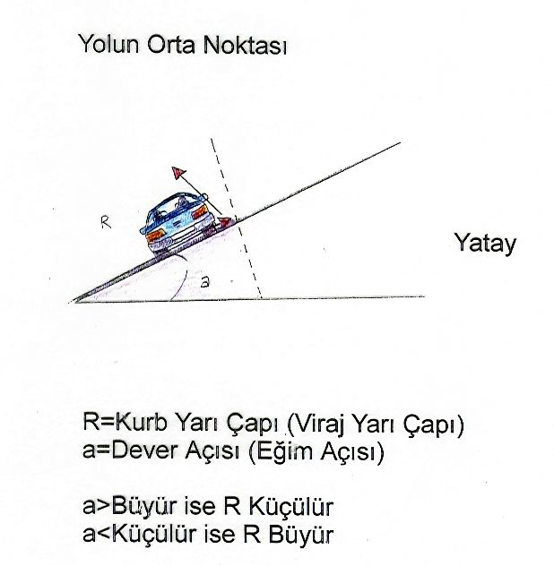
YATAY KURPLAR
Dr. Kadir Berkhan Akalın

Slide 15
GEÇKİ ARAŞTIRMASI
Dr. Kadir Berkhan Akalın
TESVİYE EĞRİLİ HARİTADA GEÇKİ ARAŞTIRMASI
Geçki araştırması için arazinin 3 boyutlu olarak düşünülmesi gereklidir. Bu sebeple 2 boyutlu bir kağıt üzerinde yüksekliklerin yani 3.boyutun tesviye (eşyükselti) eğrileriyle gösterildiği bir haritaya ihtiyaç vardır. Haritadaki her bir çizgi, belli bir kıyas kotundan aynı yükseklikteki noktaların birleşimidir.
Uygun ölçekte haritanın temininden sonra başlangıç, bitiş noktaları ve diğer ana kontrol noktaları harita üzerinde işaretlenir. Yol belli parçalara bölünüp, her bir parça tek eğimli olarak ayrı ayrı çizilecektir. Çizilecek bir parçanın başlangıç noktası A ve bitiş noktası B ise, yolun bu kısmının eğimi; s=H/L olarak verilir. Burada H, iki nokta arasındaki kot farkı, L ise yatay mesafedir.

Slide 16
GEÇKİ ARAŞTIRMASI
Dr. Kadir Berkhan Akalın
Pergel açıklığı profil görünümü
B
86
h
84
H
h
82
h
80
A
l
l
l
L
Yol boyunca yol eğiminin sabit olabilmesi için s=H/L olması, yani her bir tesviye eğrisi aralığının yatayda aynı mesafede (l) geçilmesi gerekir.

Slide 17
GEÇKİ ARAŞTIRMASI
Dr. Kadir Berkhan Akalın
A ve B noktalarını, her aralığı eşit (l) mesafesinde geçerek birleştiren çizgiye SIFIR ÇİZGİSİ adı verilir. Bu çizgi üzerindeki herhangi bir noktaya ise SIFIR NOKTASI adı verilir. Eğer yolumuzun geçkisi tam olarak bu çizginin üzerinden geçirilebilirse, yani yol ekseni olarak sıfır çizgisi alınabilirse, bu yarma ve dolgularda büyük azalma sağlayacaktır.
Ancak tesviye eğrili harita üzerinde A’dan başlayarak tüm aralıkların aynı (l) uzunluğuyla geçilmesi, oldukça zordur. Tesviye eğrileri düzgün olmayan, adları gibi eğri çizgiler olduklarından, iki eğri arasında sabit eğimle hareket eden tam (l) uzunluğunda bir çizginin çizilmesi oldukça zordur. Bu sebeple sıfır çizgisine en yakın geçecek şekilde kırık doğru parçalarından oluşan SIFIR POLİGONU’nun çizilmesi gereklidir.

Slide 18
GEÇKİ ARAŞTIRMASI
Dr. Kadir Berkhan Akalın
Bunu sağlayabilmek amacıyla, A noktasından başlayarak bir pergel yardımıyla, B’ye doğru bütün tesviye eğrisi aralıklarının sırayla geçilmesi gerekir. Pergel (l) kadar açılıp, A’dan itibaren bir sonraki tesviye eğrisi kestirilir. Aynı işlem yol boyunca devam ettirilir. Son aralıkta tam B noktasına ulaşılmaya çalışılır. Eğer B’den önce o tesviye eğrisine varılırsa, pergel açıklığı büyütülüp, B’den ileride o tesviye eğrisine varıldıysa, pergel açıklığı küçültülüp tekrar A noktasından başlayarak sıfır poligonu çizimi yapılır.

Slide 19
GEÇKİ ARAŞTIRMASI
Dr. Kadir Berkhan Akalın
SIFIR POLİGONU veya SIFIR ÇİZGİSİ
Sıfır çizgisi farklı açılarda birleşen doğru parçalarından oluşur.
Sıfır çizgisinin her kenarı pergel açıklığı kullanılarak elde edilir. Başlangıç noktasından itibaren, birbirini takip eden eşyükselti eğrileri arasına, uzunluğu pergel açıklığına eşit bir doğru parçası yerleştirilir.
Sıfır çizgisi sürekli iniş yönünde veya sürekli çıkış yönünde olmalıdır. İniş veya çıkış açısından doğrultu değişikliği yapılmamalıdır.
Sıfır çizgisini elde etmek için kullanılan eğim değeri çizgi boyunca değiştirilmemelidir.

Slide 20
GEÇKİ ARAŞTIRMASI
Dr. Kadir Berkhan Akalın
SIFIR POLİGONU veya SIFIR ÇİZGİSİ
Eğer eğim % 4 ise
552
h
L
Harita ölçeği 1:2.000 ise
550
Pergel Açıklığı

Slide 21
GEÇKİ ARAŞTIRMASI
Dr. Kadir Berkhan Akalın
SIFIR POLİGONU veya SIFIR ÇİZGİSİ
A
B
Pergeli, pergel açıklığı kadar açıp A noktasından B noktasına ulaşmaya çalışın.

Slide 22
GEÇKİ ARAŞTIRMASI
Dr. Kadir Berkhan Akalın
SIFIR POLİGONU veya SIFIR ÇİZGİSİ
Kotlar, m
L
A
B
L
L
A
km
B
Daha sonra noktaları cetvel ile birleştirin.

Slide 23
GEÇKİ ARAŞTIRMASI
Dr. Kadir Berkhan Akalın
SIFIR POLİGONU veya SIFIR ÇİZGİSİ
Kotlar, m
A
B
A
km
B
YANLIŞ
Çıkış-iniş.

Slide 24
GEÇKİ ARAŞTIRMASI
Dr. Kadir Berkhan Akalın
SIFIR POLİGONU veya SIFIR ÇİZGİSİ
Kotlar, m
B
A
A
km
B
YANLIŞ
Zig-zag.

Slide 25

GEÇKİ ARAŞTIRMASI
Dr. Kadir Berkhan Akalın
SIFIR POLİGONU veya SIFIR ÇİZGİSİ
YANLIŞ
L
Ara tesviye eğrisi
DOĞRU
L/2
L/2

Slide 26
GEÇKİ ARAŞTIRMASI
Dr. Kadir Berkhan Akalın
Sıfır poligonunun çizimi sırasında dikkat edilmesi gereken hususlar:
Yol boyunca sabit eğimin sağlanması, yani çizilen sıfır poligonunun, sıfır çizgisini temsil edebilmesi oldukça önemlidir. Bir tesviye eğrisinden diğerine gidilirken, arada teğetlik ve kesişim istenmez. Örneğin aşağıdaki şekilde, yanlış bir uygulama gösterilmiştir. A’dan itibaren sıfır poligonunun sabit eğimle gitmesi gerekirken, bu sağlanamıyor. Çizgi aynı tesviye eğrisine çok önce varıp, üzerinde gitmeye başlıyor. Bu durumda tesviye eğrilerinin arasına hayali tesviye eğrileri çizilmeli ve (l) uzunluğu da bölünerek parçalar halinde çizilmelidir. Dikkat edilmesi gereken husus, her aralıkta toplam (l) uzunluğunun sağlanmasıdır.

Slide 27
GEÇKİ ARAŞTIRMASI
Dr. Kadir Berkhan Akalın
A
l
Kotlar, m
82
80
82
81
80
km
l

Slide 28
GEÇKİ ARAŞTIRMASI
Dr. Kadir Berkhan Akalın
Olması gereken sabit eğimli çizgi
82
Yanlış çizgi
h
A
80
l

Slide 29
GEÇKİ ARAŞTIRMASI
Dr. Kadir Berkhan Akalın
l /2
l /2
A
Kotlar, m
82
80
82
81
81
80
km
l /2
l /2

Slide 30
GEÇKİ ARAŞTIRMASI
Dr. Kadir Berkhan Akalın
Sıfır poligonunun çizimi sırasında dikkat edilmesi gereken hususlar:
Eş yükselti eğrileri birbiri ardına kestirilerek gidilirken çok zorunlu olmadıkça keskin dönüşler yapılmamalıdır.
Tepe üstleri veya vadi tabanları gibi yerlerde aynı kotlu karşı taraftaki tesviye eğrisine atlama yapılıp, buradan itibaren eğim değiştirilebilir.
Çabuk yapılması istenen ve fazla hassaslık aranmayan durumlarda eğer arazideki tesviye eğrileri de birbirine yaklaşık paralel gidiyorsa birkaç tane tesviye eğrisi bir seferde geçilebilir. Bunun için bir seferde kaç aralık geçilecekse pergel açıklığının o kadar katı alınır.

Slide 31
GEÇKİ ARAŞTIRMASI
Dr. Kadir Berkhan Akalın
Sıfır poligonunun çizimi sırasında dikkat edilmesi gereken hususlar:
Yatay kurba yarıçapının sığmayacağı bölgelere girilerek “cep” oluşturulmamalı, bu bölge sanki hiç yokmuş gibi önünden geçilmelidir.
Yol üzerinde istasyon yerleştirilmesi isteniyorsa bu bölgede eğim sıfır alınmalı ve yatay kurba yapılmamalıdır. İstasyon uzunluğu aksi belirtilmediği sürece 2 km alınmalıdır. İstasyon çıkışında rampa hemen başlatılmamalı, 1 km uzunluğunda palye kesimi konulmalıdır. Trenin daha çabuk hızlanması için bu kesimde eğim 0 alınmalıdır. Ancak gerekirse bu kesimde yatay kurba yapılabilir. İniş kısmından önce palye yapılmasına gerek yoktur.

Slide 32
GEÇKİ ARAŞTIRMASI
Dr. Kadir Berkhan Akalın
Teğet uzunluğunun fazla olması durumunda:
  Sürücülerin aşırı hız yapmasına neden olmaktadır.
  Karşıdan gelen veya izleyen taşıtların hız ve uzaklıklarının belirlenmesi zorlaşmaktadır.
  Gece yolculuklarında karşıdan gelen taşıt farları sürüş konfor ve güvenliğini olumsuz yönde etkilemektedir.
  Doğu-Batı yönünde sabah güneş doğarken ve akşam güneş batarken sürücü güneş ışığından etkilenmektedir.
  Monoton sürüş şartları sürücüde dikkat dağılımı ve yorgunluğa neden olabilmektedir.

Slide 33
GEÇKİ ARAŞTIRMASI
Dr. Kadir Berkhan Akalın
Teğet uzunluğunun az olması durumunda:
  Yeterli geçiş görüş uzunluğunun sağlanması güçleşmektedir.
  Hız azalmakta dolayısıyla yolculuk süresi artmaktadır.

Slide 34
GEÇKİ ARAŞTIRMASI
Dr. Kadir Berkhan Akalın
Geçkinin çizim adımları:
  Sıfır poligonunun çizilmesi.
  Geçki genel doğrultularının belirlenmesi.
  Dönemecin yerleştirilmesi.
  Enkesitlerin işaretlenmesi.

Slide 35
GEÇKİ ARAŞTIRMASI
Dr. Kadir Berkhan Akalın
N1 ve N2 noktalarını birleştiren geçkinin çizilmesi problemi

Slide 36
GEÇKİ ARAŞTIRMASI
Dr. Kadir Berkhan Akalın
1. adım:
Sıfır poligonunun çizilmesi

Slide 37
GEÇKİ ARAŞTIRMASI
Dr. Kadir Berkhan Akalın
2. adım:
Geçki aliynmanlarının çizilmlesi

Slide 38
GEÇKİ ARAŞTIRMASI
Dr. Kadir Berkhan Akalın
2. adım için notlar: Geçki aliynmanlarının (doğrultularının) belirlenmesi
Sıfır poligonu
2 genel doğrultu
3 genel doğrultu

Slide 39
GEÇKİ ARAŞTIRMASI
Dr. Kadir Berkhan Akalın
2 ve 3. adımlar için notlar: Yatay dönemeçler çizimine hazırlık
Yatay dönemeçlerin çok olması durumunda; toprak işini azalır, ancak estetik görüntü ve trafik güvenliği de azaltır.

Slide 40
GEÇKİ ARAŞTIRMASI
Dr. Kadir Berkhan Akalın
3. adım:
Yatay kurpların çizimi
Kemal Selçuk ÖĞÜT

Slide 41
GEÇKİ ARAŞTIRMASI
Dr. Kadir Berkhan Akalın
3. adım için notlar: Yatay dönemeçlerin çizimi
i. Δ sapma açısını ölçülür.
Δ

Slide 42
GEÇKİ ARAŞTIRMASI
Dr. Kadir Berkhan Akalın
3. adım için notlar: Yatay dönemeçlerin çizimi
ii. t teğet boyu hesaplanır.
iii. Teğet boyları some noktasının iki tarafındaki aliynmanlar üzerinde işaretlenir
t
t

Slide 43
GEÇKİ ARAŞTIRMASI
Dr. Kadir Berkhan Akalın
3. adım için notlar: Yatay dönemeçlerin çizimi
iv. Perge kurp yarıçapı R kadar açılır ve her iki teğet noktasından işaretleme yapılarak kurbun yay merkezi bulunur.

Slide 44
GEÇKİ ARAŞTIRMASI
Dr. Kadir Berkhan Akalın
3. adım için notlar: Yatay dönemeçlerin çizimi
v. Pergel yay merkezine konularak R yapıçaplı kurp çizilir.

Slide 45
GEÇKİ ARAŞTIRMASI
Dr. Kadir Berkhan Akalın
4. adım:
Enkesitlerin işaretlemesi
Kemal Selçuk ÖĞÜT

Slide 46
GEÇKİ ARAŞTIRMASI
Dr. Kadir Berkhan Akalın
Kırmızı çizgi
Siyah çizgi
TÜNEL Mİ? – YARMA MI?
Ders kapsamındaki proje için de kullandığımız kaba bir yaklaşıma göre, yarma yüksekliği 25 metre yüksekliğe kadar yarma yapmak ekonomiktir. Yarma yüksekliği 25 metreyi geçerse tünel yapılması daha ekonomik olabilmektedir.
Ancak bu yükseklik değeri zemin cinsine göre değişkenlik göstermektedir. Kesin bir kabul bulunmamaktadır.
25 m
25 m
Yarma
Tünel

Slide 47
GEÇKİ ARAŞTIRMASI
Dr. Kadir Berkhan Akalın
Kırmızı çizgi
Siyah çizgi
VİYADÜK MÜ? – DOLGU MU?
Ders kapsamındaki proje için de kullandığımız kaba bir yaklaşıma göre, dolgu yüksekliği 10 metre yüksekliğe kadar dolgu yapmak ekonomiktir. Dolgu yüksekliği 10 metreyi geçerse viyadük yapılması daha ekonomik olabilmektedir.
Ancak bu yükseklik değeri zemin cinsine göre değişkenlik göstermektedir. Kesin bir kabul bulunmamaktadır.
10 m
10 m
Viyadük
Dolgu

Slide 48
KAYNAKLAR
Demiryolu, Prof.Dr. Güngör EVREN
Karayolu Mühendisliği Ders Notları, Prof. Dr. Murat KARACASU, Dr. Öğr. Üyesi Şafak BİLGİÇ
Karayolu Mühendisliği Ders Notları, Prof. Dr. Kemal Selçuk ÖĞÜT
Toprak İşleri ve Demiryolu, Prof.Dr. İnal Seçkin Railway Management and Engineering, V.A. Profillidis Practical Railway Engineering, Clifford F. Bonnett
Toprak İşleri ve Demiryolu Mühendisliği Ders Notları, Prof. Dr. Kemal Selçuk Öğüt
Toprak İşleri ve Demiryolu Mühendisliği Ders Notları, Doç. Dr. Hüseyin Onur Tezcan
Toprak İşleri ve Demiryolu Mühendisliği Ders Notları, Yrd. Doç. Dr. Şafak Bilgiç
http://en.wikipedia.org/wiki/Transportation_by_country
https://www.cia.gov/library/publications/the-world-factbook/index.html
http://teacher.buet.ac.bd/cfc/CE353/Lec1_Intro_web.pdf
http://civilengineerme.blogspot.com.tr/2012_04_01_archive.html
http://www.biltek.tubitak.gov.tr/bdergi/yildiztakimi/pdf/mayis07/114.pdf
http://www.theguardian.com/world/2015/apr/21/japans-maglev-train-notches-up-new-world- speed-record-in-test-run

